Slide 1
TIROCINIO: GRUPPO T4
CdS Scienze della Formazione Primaria
Quarto incontro
24.11.2017
9:00 – 13:00
Dott.ssa Silvia Innocenti Becchi
silvia.innocentibecchi@unifi.it
Orario Ricevimento: venerdì 13:00 – 15:00

Slide 2
MODELLI PER RIFLETTERE
Secondo me un metodo didattico basato su attività laboratoriali è molto più efficace rispetto al metodo tradizionale in quanto aiuta il bambino a sviluppare un pensiero di scoperta e di creatività e inoltre egli stesso diventa attore attivo del proprio apprendimento attraverso il gioco e l’esplorazione.
(Paola Mauro)

Slide 3
PROGRAMMA per il IV incontro
Prima riflessione condivisa: idee da portarsi dietro dopo il Convegno
Seconda riflessione condivisa: »Cose da non fare mai a scuola»
Avvio alla progettazione del Piano di lavoro/task T4
Situazione tirocini e nuove modalità di attivazione
Preparazione per la prossima volta

Slide 4
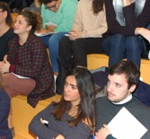
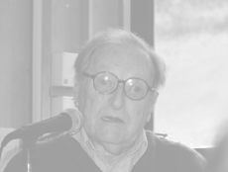
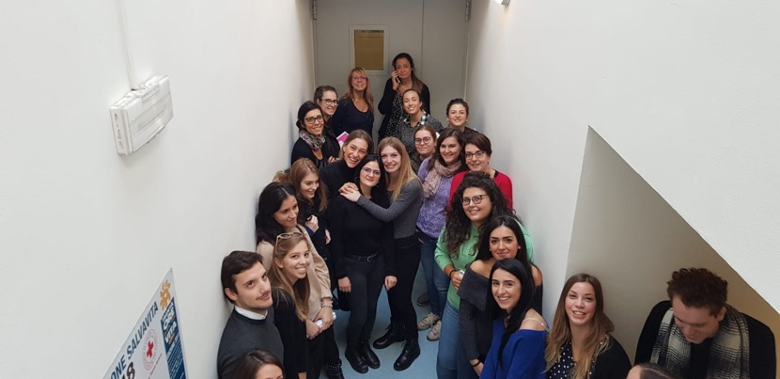
1. Dopo il convegno: idee da portarsi dietro

Slide 5
PROGETTARE IL CAMBIAMENTO
1. Dopo il convegno: idee da portarsi dietro
SPAZI
LA CURA DEGLI SPAZI
L’AMBIENTAZIONE EDUCATIVA TRA SPAZIO FISICO E METODOLOGICO
VALORI
IMPORTANZA DELLE BASI FORTI (VALORI, MISSION, VISION)
VALORI DI RESPONSABILITÀ ED OSPITALITÀ
L’IMPRESA DA COMPIERE
PASSIONE E DIVERTIMENTO
PERSONE
LEADERSHIP FORTE
PERSONALITÀ FORTI
COMUNITÀ DI PRATICA
COLLANTE DELLA COMUNITÀ
BUONA INTERAZIONE TRA COLLEGHI
COINVOLGIMENTO GENITORI

Slide 6
La seconda riflessione condivisa
2. Cose da non fare mai a scuola (riepilogo)
Di tipo relazionale, sui valori, gli atteggiamenti
Non ignorare, non isolare la diversità
Avere atteggiamenti di incoerenza
Avere un comportamento aggressivo o prevaricatore (alzare le mani, la voce, umiliare, essere autoritario, identificare l’errore con la persona, far sentire inadeguato, etichettato un bambino…)
Praticare la disattenzione (non ascolto, ignorare le esigenze della classe o del bambino, avere pregiudizi, essere impreparato)
Presunzione (rigidità mentale, rigidità nelle relazioni, mito dell’infallibilità, dare la colpa agli altri, chiusura verso il cambiamento) Di tipo metodologico
Non utilizzare il solo canale metodologico trasmissivo, frontale, non curare l’ambientazione educativa.

Slide 7
Approccio alla discussione di caso
La gestione della classe
e
le relazioni con i colleghi

Slide 9
3. Avvio alla progettazione del Piano di lavoro/task T4
ovvero…
… il Quaderno di lavoro

Slide 10
Analisi dei task
progettiamo
riflettiamo
TASK SPECIFICI T 4 IL TIROCINANTE …
Progettare, realizzare e valutare un intervento didattico nel piccolo e/o grande gruppo (MARC – Riferimento alla scheda di cui al punto 4)
2. Differenziare un’attività didattica in funzione della presenza di alunni con BES
3. Guidare un’attività di rielaborazione di un testo
4. Scegliere e somministrare prove oggettive per la verifica dei prerequisiti e degli esiti degli apprendimenti, interpretandone i dati

Slide 11
progettiamo
riflettiamo
TASK SPECIFICI T 4 IL TIROCINANTE …
5. Ipotesi di interventi di sviluppo, potenziamento e recupero
6. Osservazione delle modalità di gestione e somministrazione delle prove INVALSI
7. Partecipazione ad un incontro con le famiglie
8. Supportare il TS nella predisposizione della documentazione online

Slide 12
progettiamo
riflettiamo
TASK SPECIFICI T 4 IL TIROCINANTE …
Partecipazione ai colloqui con i genitori (descrivere brevemente l’esperienza, data, ora, esiti)
Partecipazione a incontri di formazione e/o continuità e/o orientamento …
Altro: Modelli evidence based e Modellamento Metodologie didattiche e Progettazione Discussione di caso Gestione della classe Valutazione ed autovalutazione di sistema Alunni con Bisogni Educativi Speciali e PdP Lettoscrittura….

Slide 13
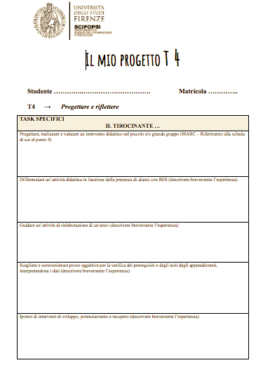
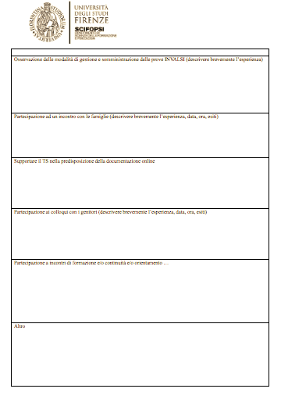
Il mio piano di lavoro

Slide 14
4. La situazione attuale dei nostri tirocini
e le nuove modalità di attivazione
del tirocinio diretto

Slide 15
10. Per la prossima volta, sabato 15 dicembre
in aula A 1
Discussione di caso, tra simulazione e realtà alla ricerca di una Comunità di Pratica della professione insegnante
Dovremo formare 5 gruppi e identificare 5 persone « esperte » che presentino la narrazione di un bambino con difficoltà
di cui hanno esperienza diretta: si sono offerti per svolgere questo ruolo: Alessia, Matteo, Valentina, Giorgia e Anisa.
Gli altri membri del gruppo avranno dei ruoli.
Avremo degli osservatori.

Slide 16
Ci vediamo
sabato 15 dicembre
ore 9 aula A1
ore 9 – 13

